Slide 1
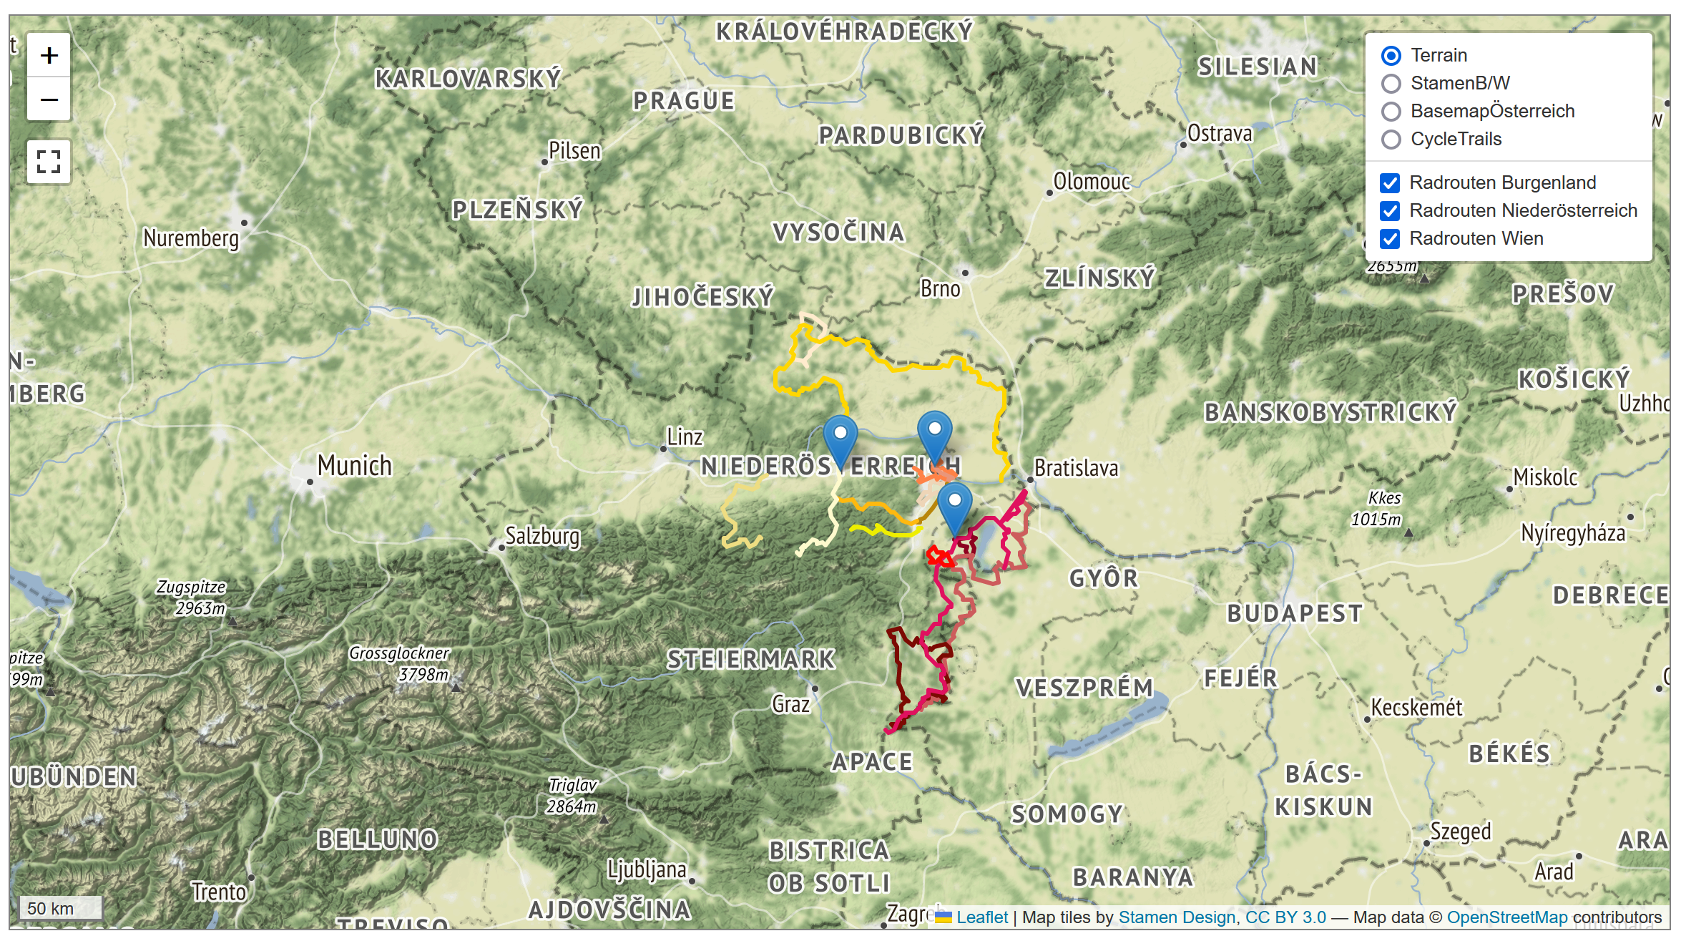
Bikebuddies - Radeln in Ostösterreich

Slide 2
Gliederung
Ziel des Projekts
Daten
Anwendung
Startseite
Seiten der Bundesländer
CSS-Styling
IV. Schwierigkeiten

Slide 3
Ziel des projekts
Erstellung und Anwendung interaktiver Online-Karten mit Radrouten in Ostösterreich
Startseite
Seiten der Bundesländer
Niederösterreich
Burgenland
Wien

Slide 4
Daten
GPX Tracks:
Bergfex
Outdoor-active
Burgenland-info
2. Plugins von Leaflet
3. Points of interest
Badeseen
Eisdielen
4. MET Norway Quellen
5. Weiterführende Links
Heurigenkalender
Unterkünfte
…

Slide 5
Anwendung
https://bikebuddies.github.io/start/

Slide 6
Schwierigkeiten
GPX Tracks
Code

